Slide 1

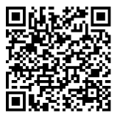
[野火]《FPGA Verilog开发实战指南》
第16讲
按键消抖
公众号
淘宝店铺

Slide 2
按键消抖
FPGA
视频教程
主讲内容
理论学习
实战演练
1.
2.

Slide 3
按键消抖
FPGA
视频教程
理论学习

Slide 4
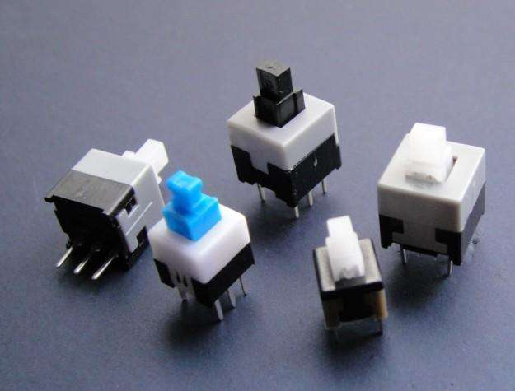
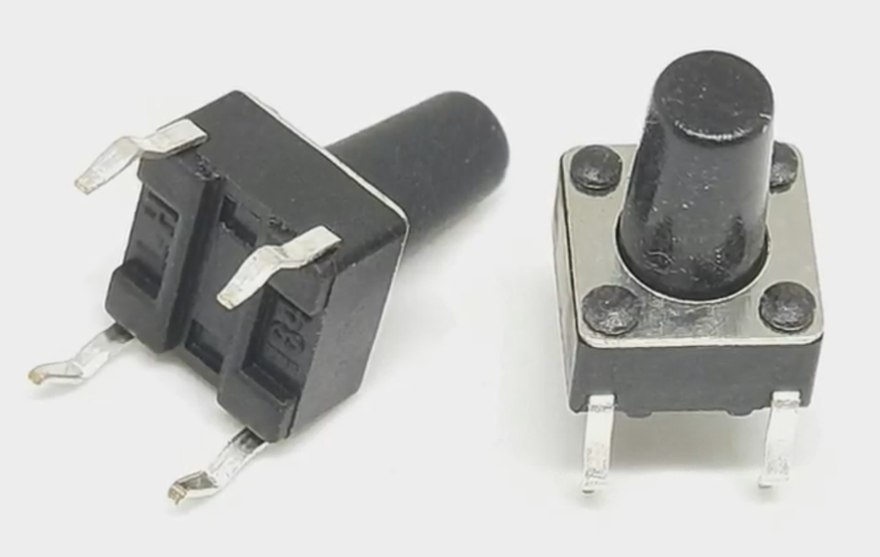
按键消抖
FPGA
视频教程
按键
按键是最为常见的电子元器件之一，在电子设计中应用广泛；在日常生活中，遥控器、玩具、计算器等等电子产品都使用按键。
在FPGA的实验工程中，我们可以使用其作为系统复位信号或者控制信号的外部输入。

Slide 5
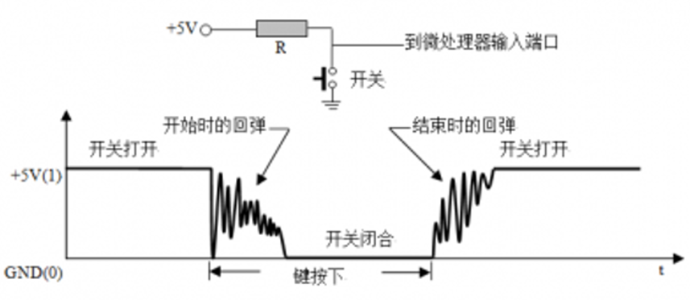
按键消抖
FPGA
视频教程
按键消抖
按键消抖主要针对的是机械弹性开关，当机械触点断开、闭合时，由于机械触点的弹性作用，一个按键开关在闭合时不会马上稳定地接通，在断开时也不会一下子断开。
因而在闭合及断开的瞬间均伴随有一连串的抖动，为了保证系统能正确识别按键的开关，就必须对按键的抖动进行处理，这就是按键消抖。

Slide 6
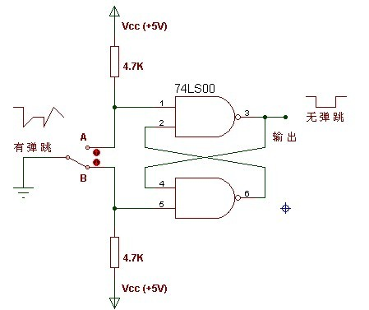
按键消抖
FPGA
视频教程
硬件消抖与软件消抖

Slide 7
分频器---偶分频
FPGA
视频教程
实战演练

Slide 8
[野火]《FPGA Verilog开发实战指南》
谢谢
公众号
淘宝店铺

